Slide 1

Lịch sử tuần 11
NHÀ LÝ DỜI ĐÔ RA
THĂNG LONG

Slide 2

ÔN BÀI CŨ
2

Slide 3
Thắng lợi của cuộc kháng chiến chống quân Tống đã đem lại kết quả gì cho nhân dân ta?

Slide 4

NHÀ LÝ DỜI ĐÔ RA THĂNG LONG
30

Slide 5
I. Hoàn cảnh ra đời của nhà Lý.

Slide 6

Đọc từ: Năm 1005 …nhà Lý bắt đầu từ đây.
1.Sau khi Lê Đại Hành mất, tình hình đất nước như thế nào?
2.Vì sao khi Lê Long Đĩnh mất, các quan triều đại lại tôn Lý Công Uẩn lên làm vua?
3. Vương triều nhà Lý bắt đầu từ năm nào?

Slide 7
1.Sau khi Lê Đại Hành mất, tình hình đất nước như thế nào?
Lê Long Đĩnh lên làm vua. Nhà vua tính tình bạo ngược nên lòng dân rất oán hận.

Slide 8
Vì Lý Công Uẩn là một vị quan trong triều đình nhà Lê. Ông vốn là người thông minh, văn võ đều tài, đức độ cảm hoá được lòng người.
2.Vì sao khi Lê Long Đĩnh mất, các quan triều đại lại tôn Lý Công Uẩn lên làm vua?

Slide 9
3.Vương triều nhà Lý bắt đầu từ năm nào?
Nhà Lý bắt đầu năm 1009
Như vậy, năm 1009 nhà Lê suy tàn, nhà Lý tiếp nối nhà Lê xây dựng đất nước ta.

Slide 10
Nhà Lý dời đô đi đâu?
Đặt tên kinh thành là gì?.
Nhà Lý dời đô ra Đại La, đặt tên kinh thành là Thăng Long.

Slide 11
II. Nhà Lý dời đô ra Đại La.
Nhà Lý dời đô ra Đại La vào thời gian nào?.
Mùa xuân năm 1 010 Lý Thái Tổ dời đô từ Hoa Lư (Ninh Bình) về Đại La (Hà Nội).

Slide 12
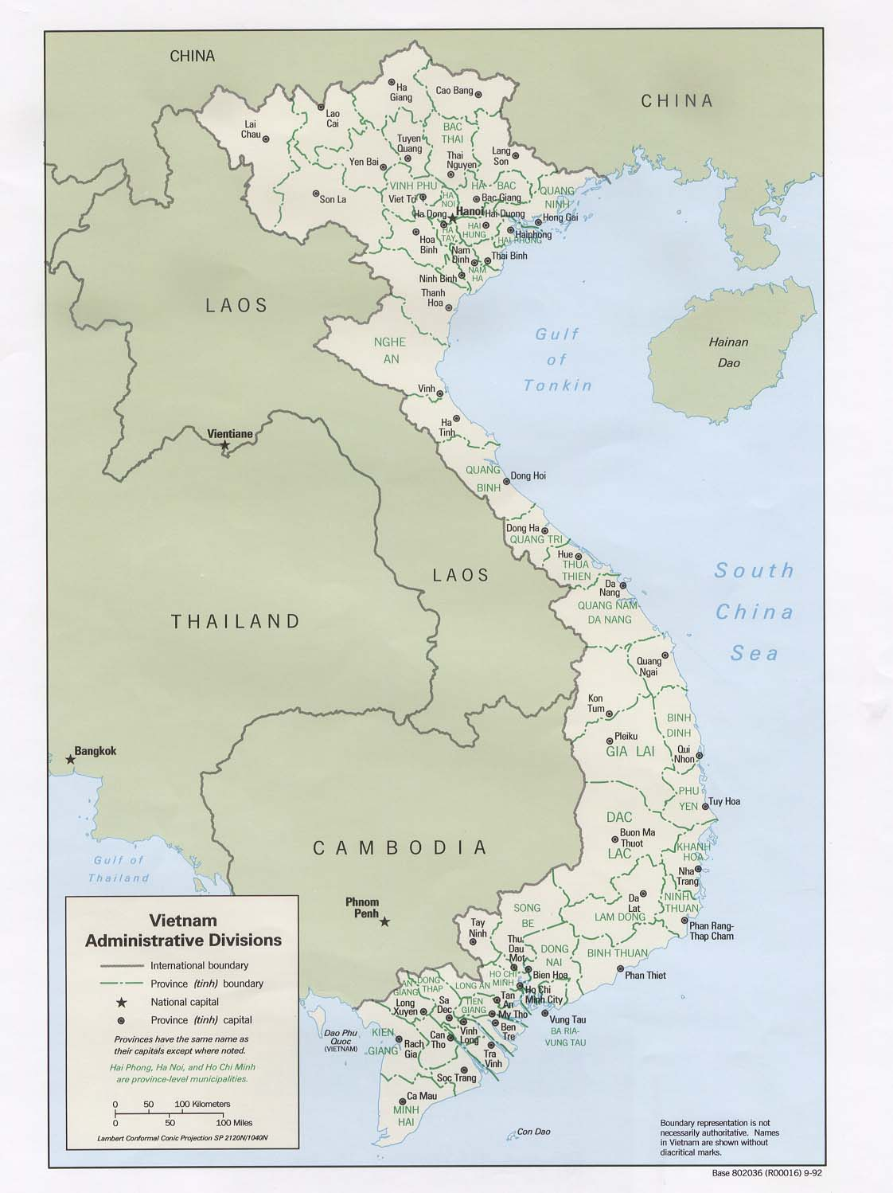
Hà Giang
Lào Cai
Lào Cai
Đại La ( Hà Nội )
Lai Châu
Tuyên Quang
Sơn La
Hà Nội
Thái Bình
Ninh Bình
Nghệ An
Vinh
Hoa Lư (Ninh Bình )
Quảng Bình
Huế
Đà Nẵng
Quảng Ngãi
Bình Định
Gia Lai
Buôn Mê Thuột
Sông Bé
Lâm Đồng
Đồng Nai
BìnhThuận
Long Xuyên
Vũng Tàu
Cà Mau
BẢN ĐỒ TỰ NHIÊN VIỆT NAM

Slide 13
Đọc đoạn từ “ Mùa xuân năm 1010 ….màu mỡ này”
1.Hãy so sánh vị trí địa lí và địa hình, địa thế của vùng đất Hoa Lư và Đại La.
2.Vua Lý Thái Tổ suy nghĩ thế nào khi dời đô ra Đại La và đổi tên là Thăng Long?

Slide 14
Hãy so sánh vị trí địa lí và địa hình, địa thế của vùng đất Hoa Lư và Đại La theo bảng sau:
Vùng đất | Hoa Lư | Đại La
Không nằm ở trung tâm đất nước.
Nằm ở trung tâm đất nước.
Vị trí
địa lí
Đồng bằng rộng lớn, bằng phẳng
Rừng núi hiểm trở, chật hẹp.
Địa hình, địa thế

Slide 15
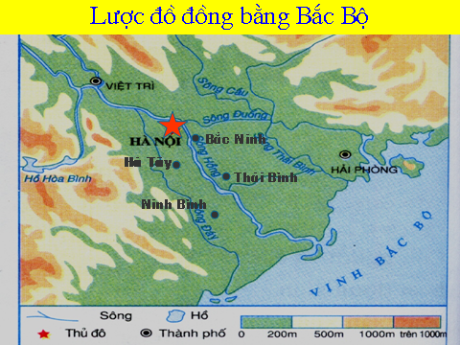

Slide 16
ĐẠI LA
HOA LƯ

Slide 17
Vua Lý Thái Tổ tin rằng muốn con cháu đời sau xây dựng được cuộc sống ấm no thì phải dời đô từ miền núi chật hẹp Hoa Lư về vùng Đại La, một vùng đồng bằng rộng lớn, màu mỡ.
2.Vua Lý Thái Tổ suy nghĩ thế nào khi dời đô ra Đại La và đổi tên là Thăng Long?

Slide 18
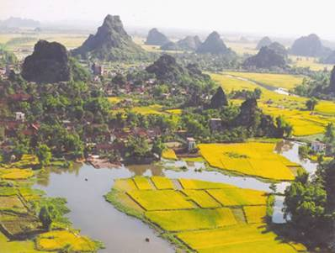
Toàn cảnh cố đô Hoa Lư

Slide 19
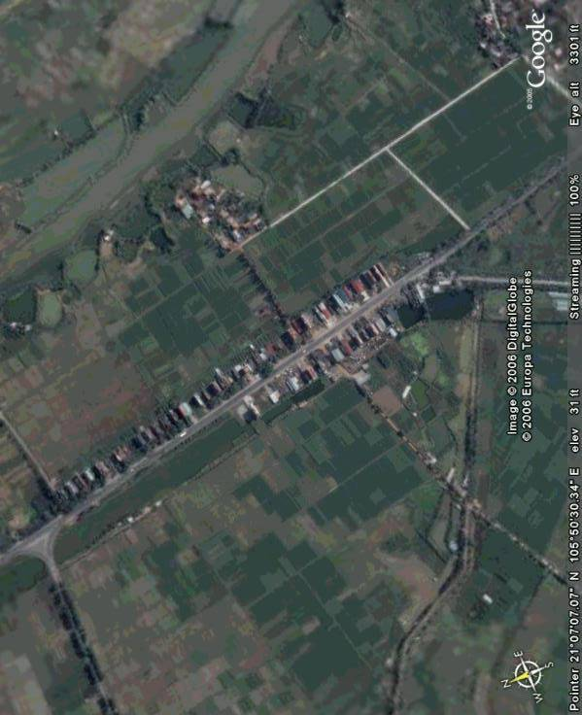
Một góc Hà Nội
Toàn cảnh cố đô Hoa Lư

Slide 21
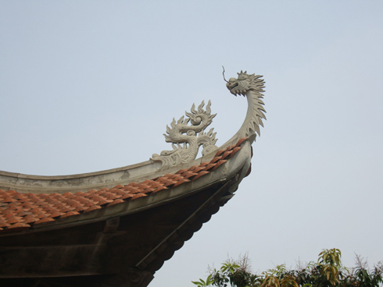
Hình ảnh rồng trên mái Đền Đô (Bắc Ninh)

Slide 22
Đến đời vua nào, nước ta được đổi tên là Đại Việt?
- Đến đời vua Lý Thánh Tông, năm 1054 nước ta được đổi tên là Đại Việt.

Slide 23
Mùa xuân năm 1 010 Lý Công Uẩn dời đô từ Hoa Lư ( Ninh Bình ) về Đại La. Đổi tên kinh thành là Thăng Long (Hà Nội).
Nhà Lý dời đô về đâu, vào thời gian nào. Đổi tên là gì?
-Lý Thái Tổ suy nghĩ mong cho con cháu đời sau xây dựng cuộc sống ấm no nên quyết định dời đô từ Hoa Lư ra Đại La.
Lý Thái Tổ suy nghĩ thế nào mà quyết định dời đô từ Hoa Lư ra Đại La?
- Đến đời vua Lý Thánh Tông, nước ta được đổi tên là Đại Việt

Slide 24
III. Kinh thành Thăng Long dưới thời Lý
Thăng Long dưới thời Lý đã được xây dựng như thế nào?

Slide 25
Thăng Long thời Lý đã được xây dựng như thế nào?
Nhà Lý cho xây dựng nhiều lâu đài, cung điện, đền chùa…
- Dân tụ họp ngày càng đông và lập nên phố, nên phường.

Slide 26
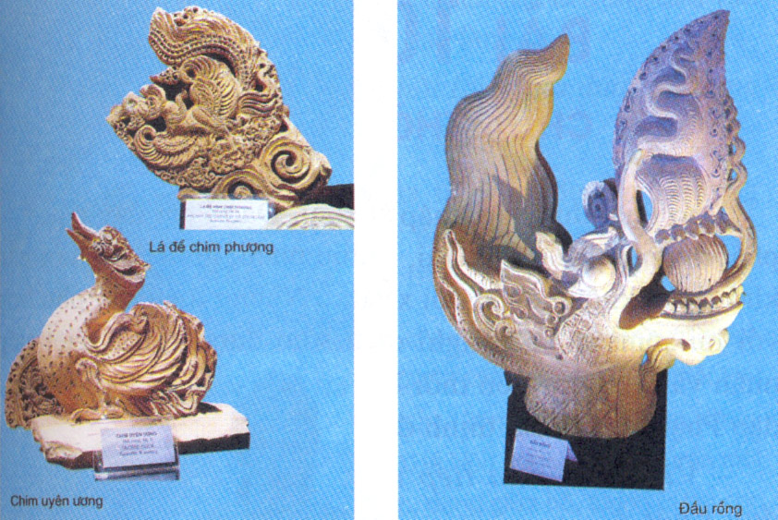
Lá đề chim phượng
Chim uyên ương
Đầu rồng
Một số hiện vật của kinh đô Thăng Long ( thời Lý )

Slide 27
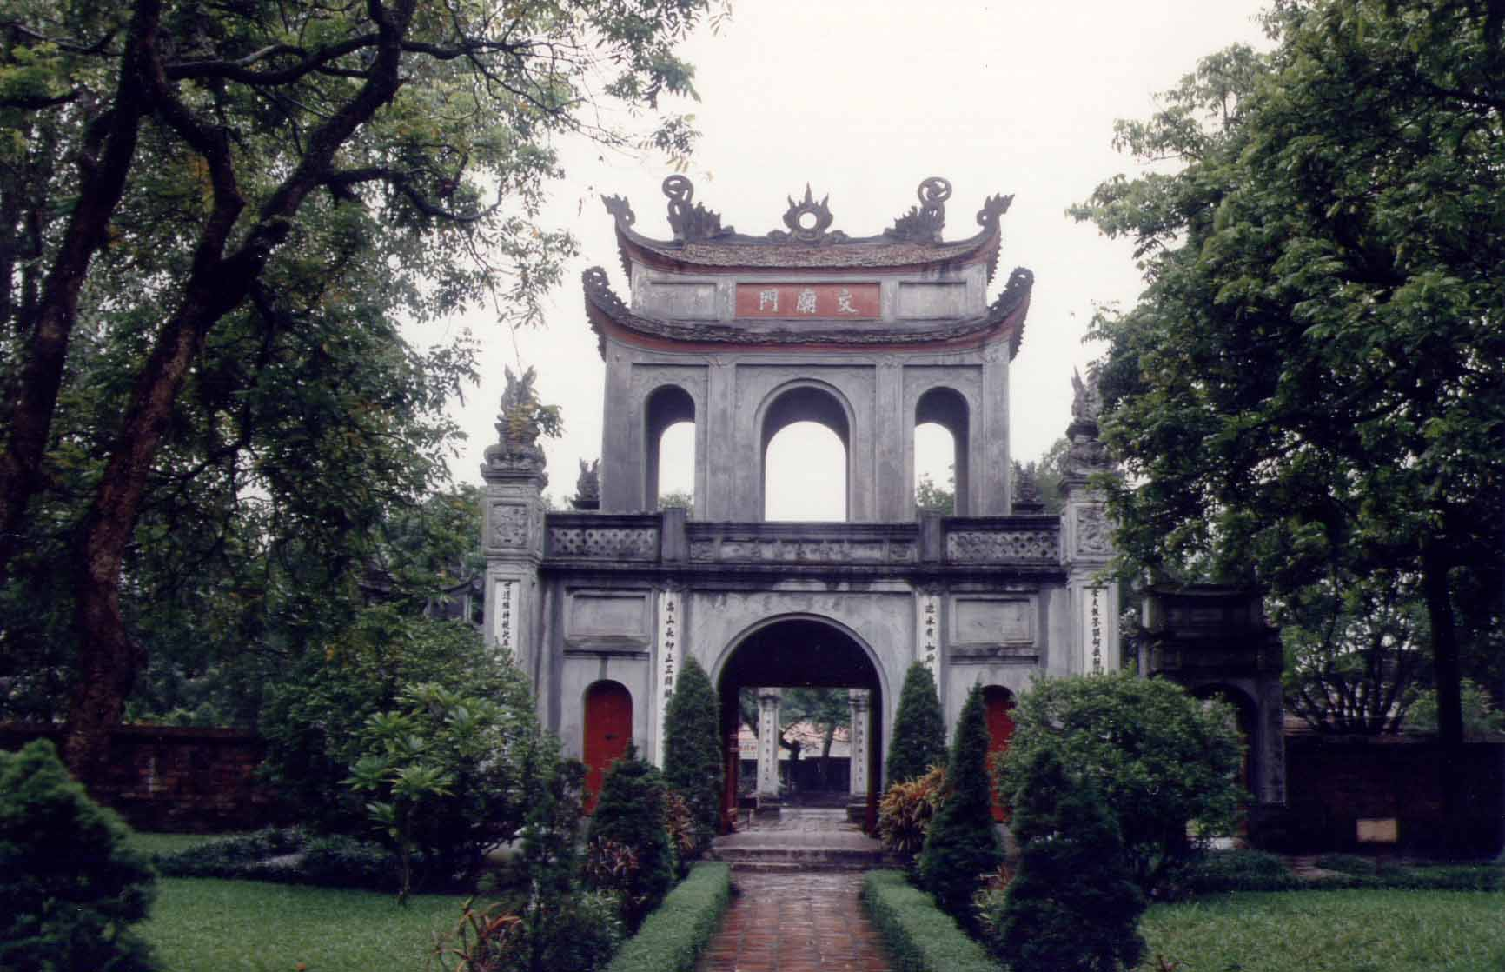
)
Văn Miếu Quốc Tử Giám – Trường đại học đầu tiên ở Việt Nam được xây dựng từ thời vua Lý Thánh Tông ( 1070 )

Slide 28
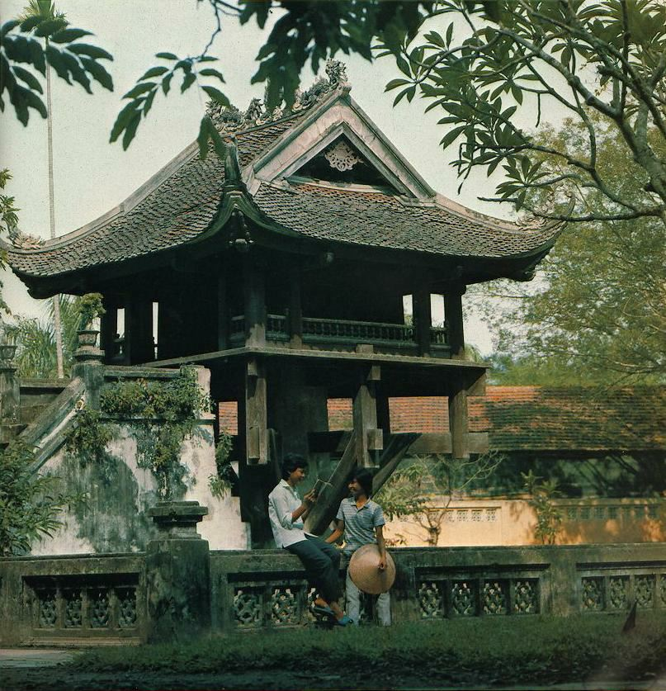
Chùa Một Cột

Slide 29
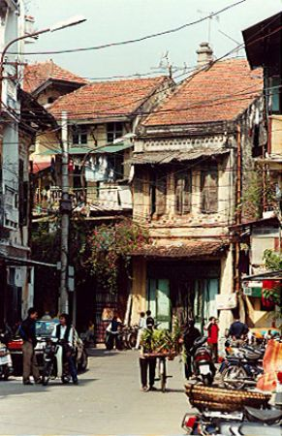
Phố cổ Hà Nội

Slide 30
Tại kinh thành Thăng Long, nhà Lý đã cho xây dựng nhiều lâu đài, cung điện, đền chùa. Nhân dân tụ họp làm ăn ngày càng đông, tạo nên nhiều phố, phường, nhộn nhịp, vui tươi.

Slide 31
Các tên gọi của Thăng Long
Năm 454 - 456: Thời Bắc thuộc thành lập huyện Tống Bình
Năm 866: Cao Biền xây thành Đại La
Năm 1010: Lý Thái Tổ dời đô về Đại La đặt tên là Thăng Long
Năm 1397: Hồ Quí Ly đổi tên là thành Đông Đô
Năm 1407: Thành Đông Quan

Slide 32
Các tên gọi của Thăng Long
Năm 1428: Lê Lợi đổi tên là thành Đông Kinh
Năm 1831 : Minh Mạng lập tỉnh Hà Nội
Năm 1888: Tổng thống Pháp ra sắc lệnh thành lập thành phố Hà Nội
Năm 1946: Quốc hội xác định Hà Nội là Thủ đô của nước Việt Nam dân chủ cộng hòa.

Slide 33
Các tên gọi của Thăng Long
Năm 454 - 456: Thời Bắc thuộc thành lập huyện Tống Bình
Năm 866: Cao Biền xây thành Đại La
Năm 1010: Lý Thái Tổ dời đô về Đại La đặt tên là Thăng Long
Năm 1397: Hồ Quí Ly đổi tên là thành Đông Đô
Năm 1407: Thành Đông Quan
Năm 1428: Lê Lợi đổi tên là thành Đông Kinh
Năm 1831 : Minh Mạng lập tỉnh Hà Nội
Năm 1888: Tổng thống Pháp ra sắc lệnh thành lập thành phố Hà Nội
Năm 1946: Quốc hội xác định Hà Nội là Thủ đô của nước Việt Nam dân chủ cộng hòa.

Slide 34
GHI NHỚ
Được tôn lên làm vua, Lý Công Uẩn (Lý Thái Tổ) dời kinh đô ra Đại La và đổi tên là Thăng Long. Sau đó Lý Thánh Tông đổi tên nước là Đại Việt.
Thăng Long có nhiều lâu đài, cung điện, đền chùa. Dân cư tụ họp về Thăng Long ngày một đông.

Slide 35
Điền các từ: Đại La, Thăng Long, Lý Thánh Tông, Đại Việt, đền chùa, Lý Công Uẩn, lâu đài vào chỗ chấm:
Lý Công Uẩn
Được tôn lên làm vua, ……………. (Lý Thái Tổ) dời kinh đô ra ……....... và đổi tên là………… Sau đó,……………….đổi tên nước ta là …………..
Thăng Long có nhiều……………., cung điện, ……….... ….Dân cư tụ họp về Thăng Long ngày một đông.
Đại La
Thăng Long
Lý Thánh Tông
Đại Việt
lâu đài
đền chùa

Slide 36
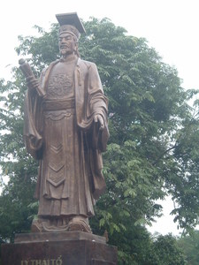
Ô chữ gồm 8 chữ cái: Đây là ai?
L Í T H Á I T Ổ

Slide 37
Ô chữ gồm 5 chữ cái:
Đây là tên gọi hiện nay của Thăng Long?
H À N Ộ I

Slide 38
Ô chữ gồm 11 chữ cái:
Năm 2010, nước ta tổ chức Lễ kỷ niệm bao nhiêu năm Thăng Long – Hà Nội?
MỘ T N G H Ì N N Ă M

Slide 39
Ô chữ gồm 4 chữ cái:
Khi dời đô, Lý Thái Tổ tin rằng con cháu đời sau sẽ có cuộc sống như thế nào?
Ấ M N O

Slide 40
Ô chữ gồm 9 chữ cái:
Là từ ghép, chỉ địa hình của vùng đất Đại La.
B Ằ N G P H Ẳ N G

Slide 41
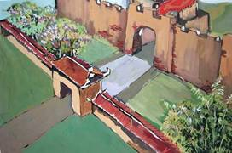
Ô chữ gồm 5 chữ cái:
Tên địa danh trong tranh?
Đ Ạ I L A

Slide 42
Ô chữ gồm 5 chữ cái:
Kinh đô thời nhà Đinh, nhà Lê được đặt ở đâu ?
H O A L Ư

Slide 43
Ô chữ gồm 11 chữ cái:
Đến đời vua nào nước ta được đổi tên là Đại Việt ?
L Ý T H Á N H T Ô N G

Slide 44
Ô chữ gồm 10 chữ cái:
“Thăng Long ” có nghĩa là gì?
R Ồ N G B A Y L Ê N

Slide 45

Ô CHỮ KÌ DIỆU
?
1
1
l | Ý | T | H | Á | I | T | Ổ
T
H
Ă
N
G
L
O
N
G
2
2
H | À | N | Ộ | I
3
3
M | Ộ | T | N | G | H | Ì | N | N | Ă | M
4
4
Ấ | M | N | O
5
5
B | Ằ | N | G | P | H | Ẳ | N | G
6
6
Đ | Ạ | I | L | A
7
7
H | O | A | L | Ư
8
8
L | Ý | T | H | Á | N | H | T | ¤ | N | G
9
9
R | Ồ | N | G | B | A | Y | L | £ | N

Slide 46
GHI NHỚ
Được tôn lên làm vua, Lý Công Uẩn (Lý Thái Tổ) dời kinh đô ra Đại La và đổi tên là Thăng Long. Sau đó Lý Thánh Tông đổi tên nước là Đại Việt.
Thăng Long có nhiều lâu đài, cung điện, đền chùa. Dân cư tụ họp về Thăng Long ngày một đông.

Slide 47

DẶN DÒ
Học thuộc ghi nhớ
Chuẩn bị bài
Chùa thời Lý

